Slide 1
Grote Rekendag 2020
Buitenspel groep 3-4

Slide 2
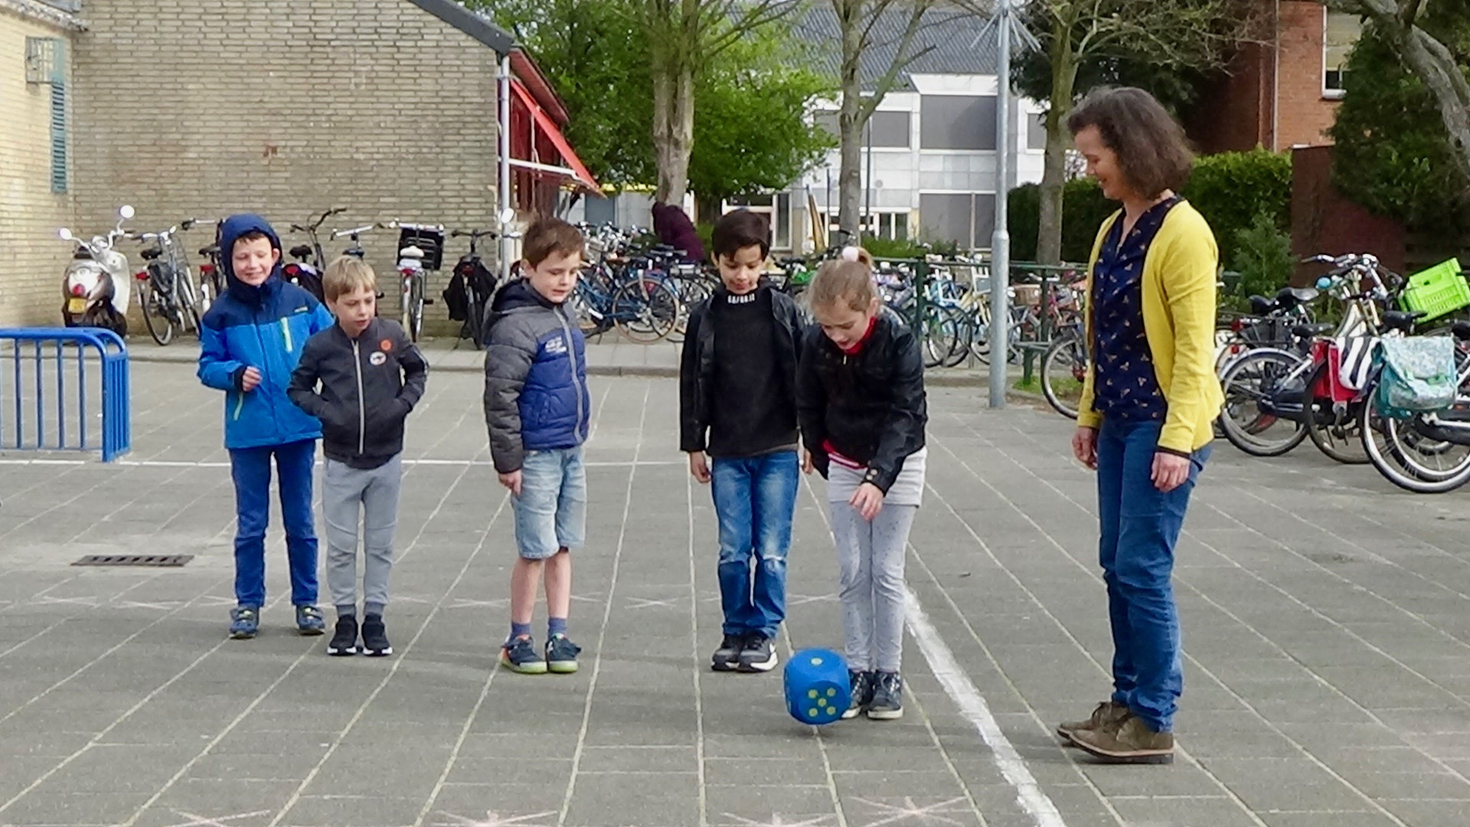

Slide 3







